Slide 1




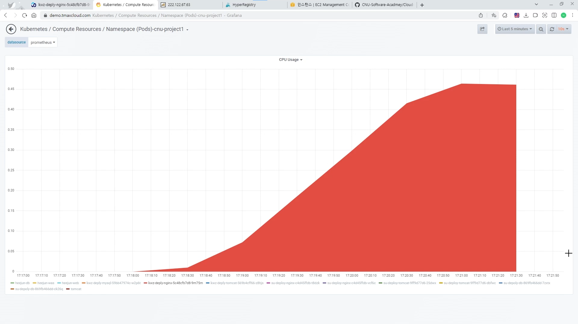
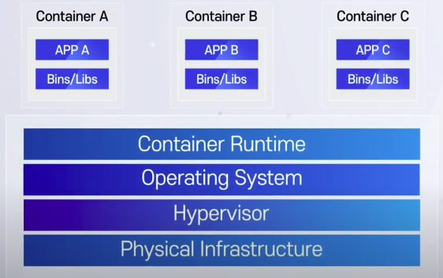
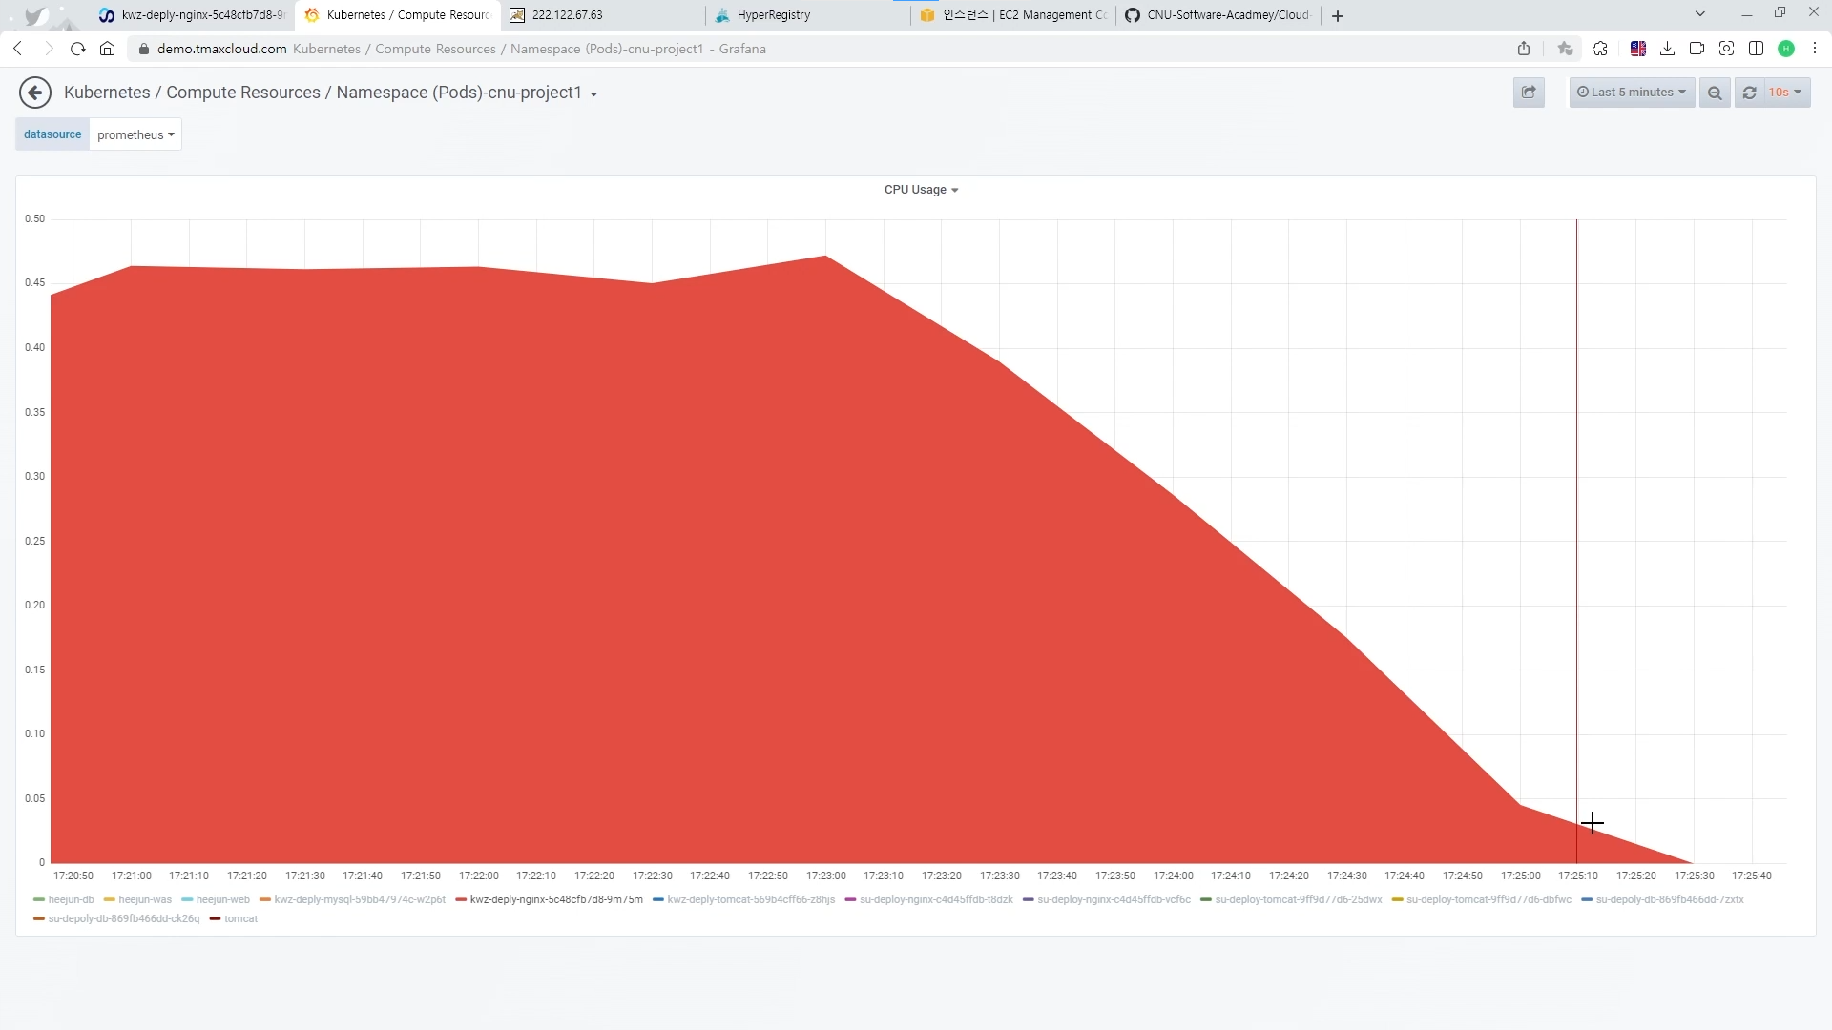

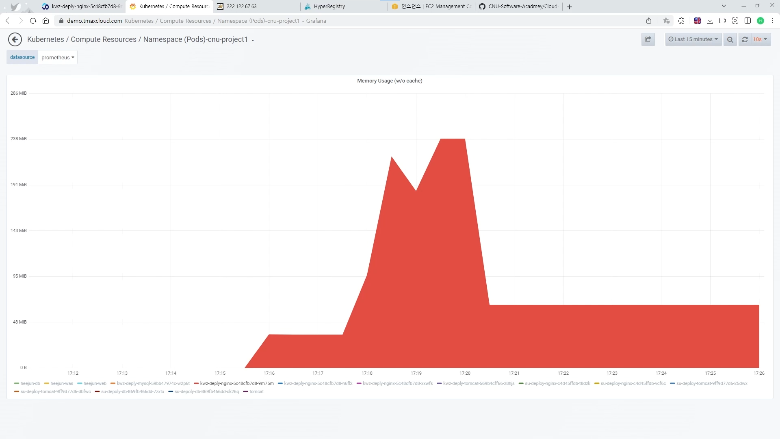





2022년도 CNU SW 아카데미 프로젝트 경진대회
발표제목
Cloud Orchestration
팀 명
클라우드 킹왕짱
팀 원
나경환 (컴퓨터공학과)
최호기 (메카트로닉스 공학과)
위수정 (교육학과)
엄희준 (응용화학공학과)
프로젝트 배경 및 목표
프로젝트 결과
배경
CPU 사용량
클라우드의 등장으로 기업은 고객에게 필수 역량과 서비스를 규모에 맞게 안정적이고 효과적으로 제공할 수 있게 되었다.
그러나 클라우드 리소스의 필요성이 증가함에 따라
효율적인 클라우드 리소스 관리의 필요성도 대두되고 있다.
방대한 양의 여러 데이터가 여러 클라우드 환경에 분산되어 있기 때문에 일관적으로 프로세스를 구축하고 유지하는 것이 어려워진 상황이다.
이러한 문제를 해결하기 위해 기업들은 클라우드 오케스트레이션을 활용하고 있다.
목표
따라서 본 프로젝트는 제공되는 클라우드 오케스트레이션을 학습하고 학습 내용을 바탕으로 이미지를 빌드한 후 모니터링 하는 과정을 담아보고자 한다.
프로젝트 과정
메모리 사용량
프로젝트 활용방안
AWS에 DOCKER를 설치한 후 Hyper Registry를 통해 Image Build를 진행 하였다.
이후 Grafana를 이용하여 CPU 및 메모리 사용량을 모니터링한 내용을 바탕으로 보고서를 작성하였다.
Notes:
※ 슬라이드 칸은 자율적으로 조정해서 사용하시기 바랍니다.

